Slide 1
Fuzzy Analytical Hierarchy Process
主讲：田静

Slide 2
Contents
模糊数简介
FAHP的基本概念
三角模糊函数
FAHP的步骤
FAHP应用实例

Slide 3
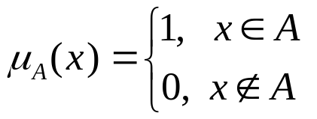
模糊数简介
论域 ：
用U表示，它指将所讨论的对象限制在一定范围内，并称所 讨论的对象的全体成为论域。总假定它是非空的。
模糊集：
明确集合A：元素x不是属于A就是不属于A。
模糊集合A：在论域U内，对任意x ∈U，x常以某个程度μ(μ ∈[0,1])属于A，而非x ∈A或x不属于A。全体模糊集用F(U)表示。

Slide 4
模糊数简介
  隶属函数：
  设论域U，如果存在
  μA(x):U→[0,1]
  则称μ A（x）为x ∈A 的 隶属度,从而一般称
  μA(x)为A的隶属函数
  论域U中元素x与A的关系由隶属度μ_{A}(x) 给出，不是简单的二值属于或不属于而是多大程度上属于；
  U上所有模糊子集的集合称为模糊幂集，记作F(U)

Slide 5
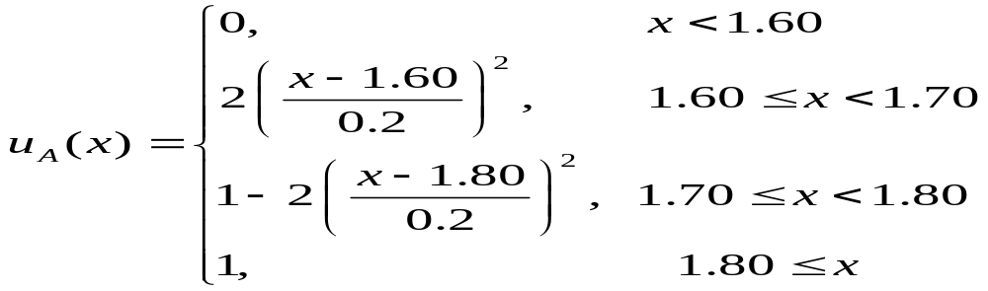
模糊数简介
例1：用A表示“高个子男生”的集，并认为身高1.80m以上的男生必为高个，而身高1.6m以下的男生都不是高个。用x表示某男生的身高，并给出μ的隶属函数如下
取x分别等于1.65m，1.70m，1.75m，则uA(x)分别等于0.125, 0.50, 0.875，即身高1.65m，1.70m，1.75m的男生，分别以0.125, 0.50, 0.875的程度属于高个子男生。A是“高个子男生”对应的模糊集（Fuzzy集）。

Slide 6
Contents
模糊数简介
FAHP的基本概念
三角模糊函数
FAHP的步骤
FAHP应用实例

Slide 7
FAHP的基本概念
为什么引入FAHP（即Fuzzy AHP）？
在一般问题的层次分析中，构造两两比较判断矩阵时通常没有考虑人的判断模糊性，只考虑了人的判断的两种可能的极端情况：以隶属度1选择某个指标，同时又以隶属度1否定（或以隶属度0选择）其他标度值。
有些问题中进行专家咨询时，专家们往往会给出一些模糊量（例如三值判断：最低可能值、最可能值、最高可能值；二值区间判断）
所以引入模糊数改进AHP

Slide 8
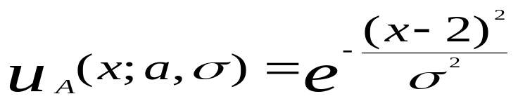
FAHP的基本概念
上面已经说过任意一个Fuzzy集，对应着一个隶属函数。但怎样确定一个Fuzzy集的隶属函数是一个尚未得到解决的问题。
通常模仿概率论中的分布函数作为隶属函数，叫做Fuzzy分布函数：正态分布型；梯形分布；K次抛物线分布；Cauchy型分布；S型分布等等。这些函数论域为实数，带有参数，值域为【0，1】.
几种常见隶属函数的简介：
1.正态分布型：其中a,б是参数，且

Slide 9
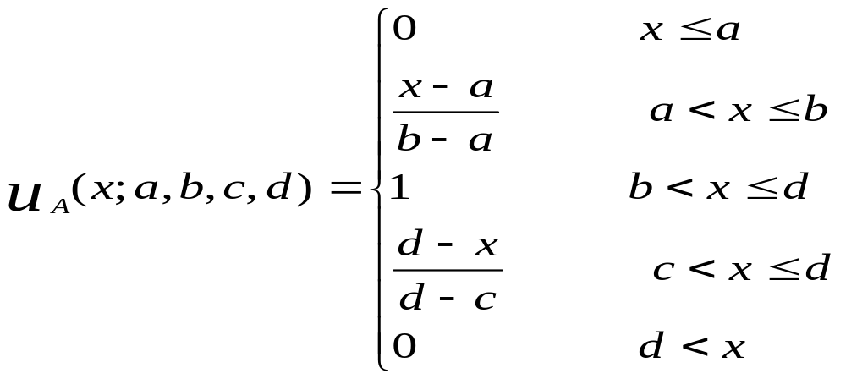
2.梯形分布函数：其中a,b,c,d是参数，且a<b<c<d
隶属函数是梯形表面的边界方程。
当b=c时，变为三角分布函数。
3.其他不再列出，后面重点介绍三角模糊函数
μ_{A}(u)
1
0
a
b
c
d
u

Slide 10
Contents
模糊数简介
FAHP的基本概念
三角模糊函数
FAHP的步骤
FAHP应用实例

Slide 11
μ_{M}(x)
1
0
l
m
u
x

Slide 12
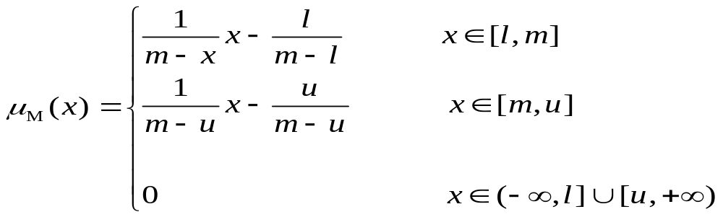
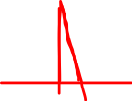
三角模糊函数
荷兰学者F.J.M.Van Laarhoven和W.Pedrycz提出了用三角Fuzzy数表示Fuzzy比较判断的方法。
定义：设论域R上的Fuzzy数M，如果M的隶属度函数μ_{M：}R [0,1]表示为
式中l≤m≤u,l和u表示M的下界和上界值。m为M的隶属度为1的中值。 一般三角Fuzzy数M表示为（l,m,u).

Slide 13
三角模糊函数
三角Fuzzy数的几何解释：
三角Fuzzy数M表示为
（l,m,u)
其中x=m时，x完全属于M，
l和u分别下界和上界。
在l,u以外的完全不属于模糊数M。
例子：用(4,6)表示i方案比j方案明显重要这一Fuzzy判断(注意：不是传统AHP中用5来表示）。当隶属度为1时，这一判断标度为5；隶属度为x-4时，判断标度为x(x∈[4,5]);隶属度为6-x时，标度为x(x∈[5,6]).
μ_{M}(x)
1
0
l
m
u
x

Slide 14
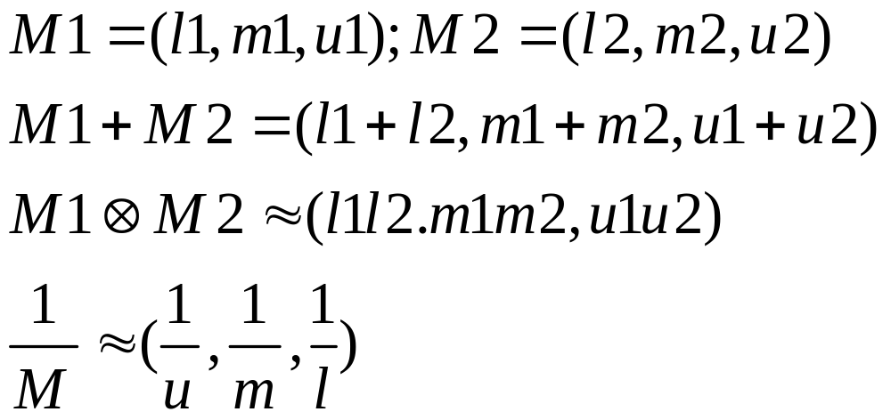

两个三角模糊数M1和M2的运算方法：
在指标评价的两两比较矩阵中，为了考虑人的模糊性在内，三角模糊数M1,M3,M5,M7,M9被用来代表传统的1，3，5，7，9.而M2,M4,M6,M8是中间值。如下表

Slide 15
评价指标A和B的相对权重 | 定义 | 说明
M1 | 同等重要 | A，B对目标具有同样的贡献
M3 | 稍微重要 | A比B稍微重要
M5 | 重要 | A 比B重要
M7 | 明显重要 | A比B明显重要
M9 | 非常重要 | A比B非常重要
M2，M4，M6，M8 | 中间重要性 | 中间状态对应的标度值

Slide 16

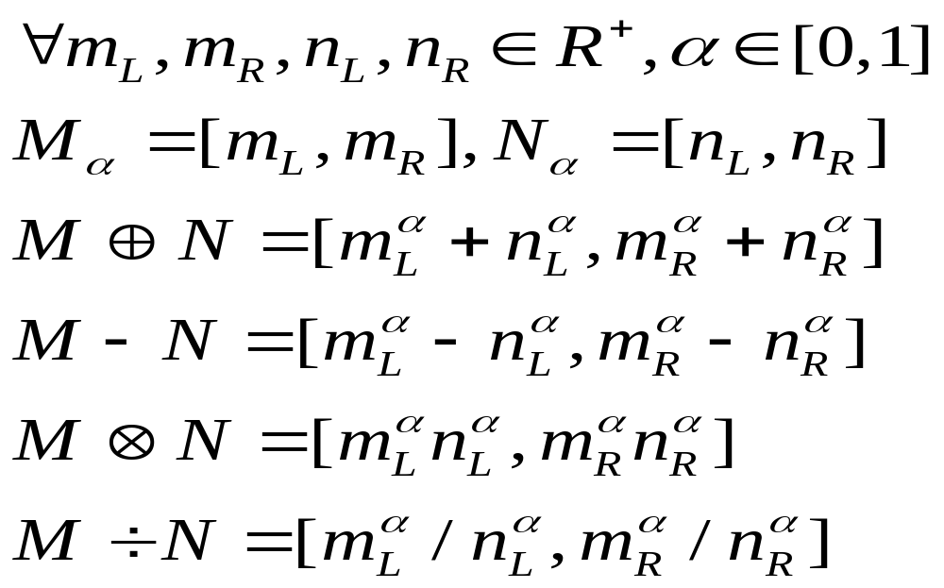

三角模糊函数
另一种确定三角模糊数的方法：通过定义置信水平 的区间，来表示三角模糊函数：
正三角函数（数值为正数）的运算：

Slide 17
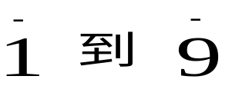
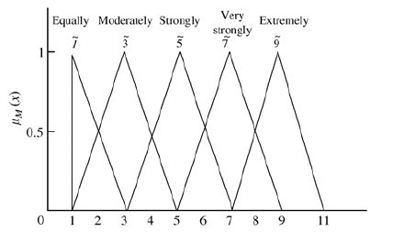
三角模糊函数
分别取三角模糊数M1-M9为 ，他们被用来改进传统AHP的9刻度指标法，把人类判断的模糊性考虑在内。
三角模糊函数的成员函数：
5个三角模糊数被
定义在相应的成员
函数上。
（其余四个省略）
M1-M9

Slide 18
Contents
模糊数简介
FAHP的基本概念
三角模糊函数
FAHP的步骤
FAHP应用实例

Slide 19
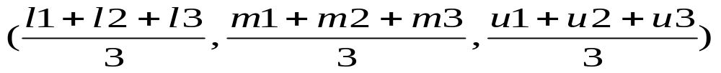
一、构造模糊判断矩阵
构造模糊判断矩阵：
Step1：调研对象组利用模糊数（M1-M9）来表达他们的偏好。这里假设有三个调研成员。他们对一组比较（比如C1与C2的比较）各自得到一个模糊数，分别为
（l1,m1,u1),(l2,m2,u2),(l3,m3,u3)
Step2：将三个模糊数整合成一个，
重复以上步骤，直到所有的比较变成一个模糊数。
矩阵值全是模糊数

Slide 20
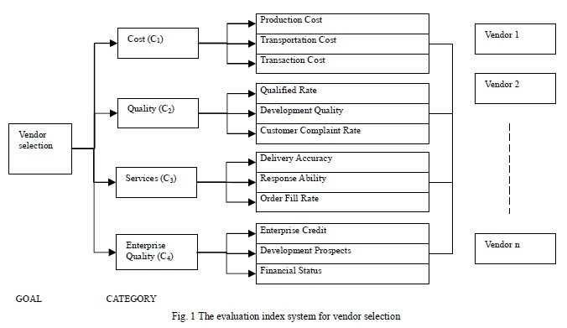
以此模型为例来讲解：

Slide 21
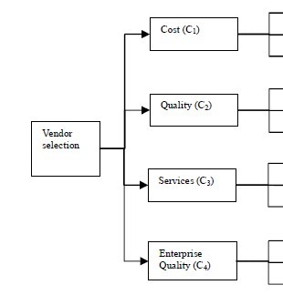
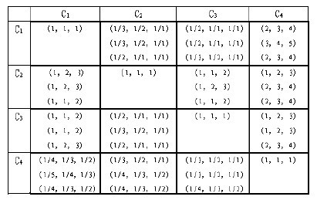
例：假设在这个供应商选择的模型中（图左），主要考虑四个因素：成本，质量，服务，企业质量。三个 专家对他们的模糊评价矩阵如下（图右）

Slide 22
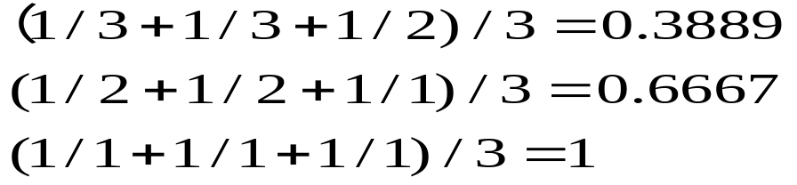
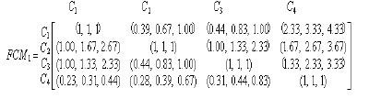
C1与C2的三个比较模糊值，可以通过以下方式整合为为一个模糊值：
C1比C2值为：（0.39，0.67，1.00）。
对其他比值可做相似的处理，得到模糊矩阵：

Slide 23
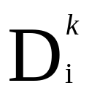
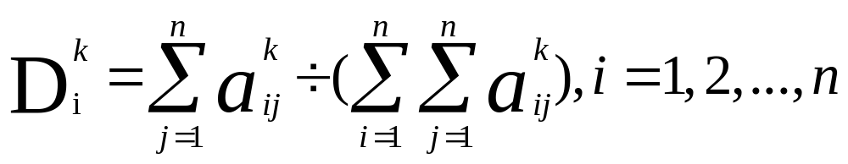
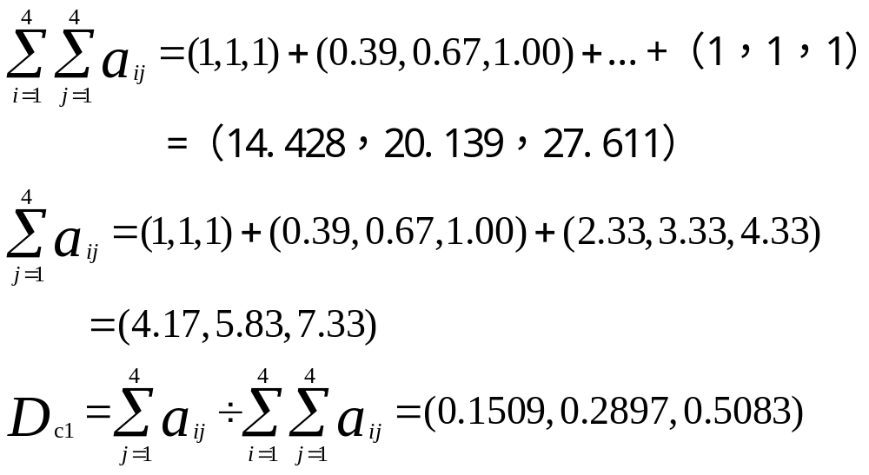
二、计算各个指标的综合权重
Step1：第K层元素i的综合模糊值 （初始权重）。
计算方式如下：
拿FCM1举例：c1的初始权重计算如下。

Slide 24
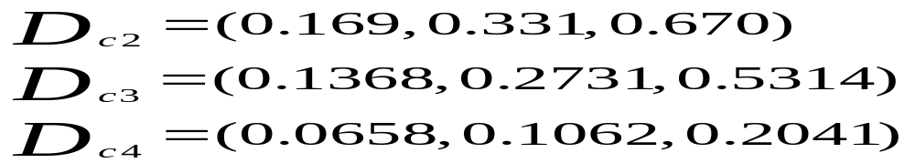
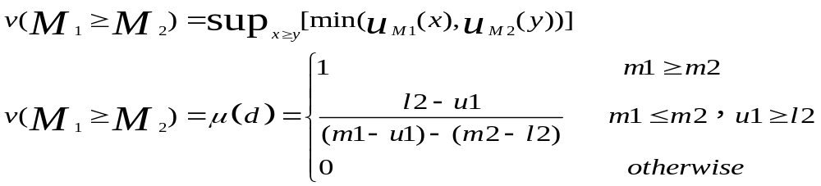
将模糊值变为一般的值
同理：可以计算出C2,C3,C4的初始权重如下
Step2：去模糊化以及求出c1至C4的最终权重
模糊数的比较原则
定义一：M1（l1,m1,u1)和M2（l2,m2,u2)是三角模糊数。M1 ≥M2的可能度用三角模糊函数定义为
Sup：“上确界”，即最小上界。

Slide 25

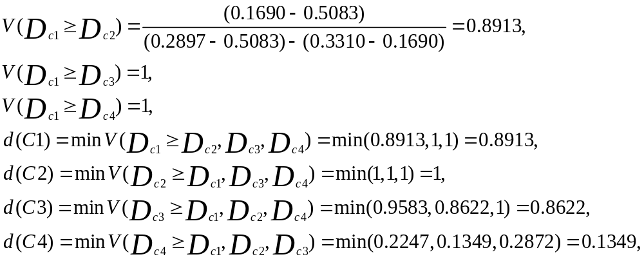
定义二：一个模糊数大于其他K个模糊数的可能度，被定义为：
拿上个例子来说明：对 去模糊化：

Slide 26
将以上权重值标准化，得到各指标的最终权重：
注：将（a,b,c ,d）标准化是指将其化为

Slide 27
Step3:确定其他层次的各指标权重
利用相同的方法，得到下一层次的指标A_{i}权重w_{i。}
则指标A_{i}的总权重:
TW_{i}=w_{cm}* w_{i} (m=1,2,3,4;i=1,2…12)
经计算得到下层指标的总权重如下：
A_{m} | A₁ | A₂ | A₃ | A₄ | A₅ | A₆ | A₇ | A₈ | A₉ | A₁₀ | A₁₁ | A₁₂
TW_{m} | 0.142 | 0.142 | 0.025 | 0.218 | 0.105 | 0.023 | 0.181 | 0.007 | 0.111 | 0.019 | 0.002 | 0.026

Slide 28
模糊数简介
FAHP的基本概念
三角模糊函数
FAHP的步骤
FAHP应用实例

Slide 29
实例一：供应商的选择
供应商选择是一个多目标决策问题，选择供应商的评价指标如下图。假设有三个供应商B1，B2，B3

Slide 30
对定量指标的处理：只需标准化统计值来获得权重。
如，B1，B2，B3三个供应商的产品合格率分别为90%，94%，98%。则标准化后得到权重如下。
B1的指标A4的权重V4=0.9/(0.9+0.94+0.98)
 | B1 | B2 | B3
Qualified rate A4 | 0.9 | 0.94 | 0.98
Weight V4 | 0.319 | 0.333 | 0.348

Slide 31
对定性指标的处理：专家评估来得到模糊判断矩阵。用FAHP中的三角模糊数来表示指标权重。
如，确定B1，B2，B3的企业信用的指标权重。
Step1.专家评估模糊判断
供应商 | B1 | B2 | B3
B1 | （1，1，1） | （1，2，3） （2，3，4） （1，1，2） | （1，1，2） （1，1，2） （1，2，3）
B2 | （1/3，1/2，1/1） （1/2，1/1，1/1） （1/3，1/2，1/1） | （1，1，1，） | （1，1，2） （1，2，3） （1，1，2）
B3 | （1/2，1/1，1/1） （1/2，1/1，1/1） （1/3，1/2，1/1） | （1/2，1/1，1/1） （1/3，1/2，1/1） （1/2，1/1，1/1） | （1，1，1，）

Slide 32
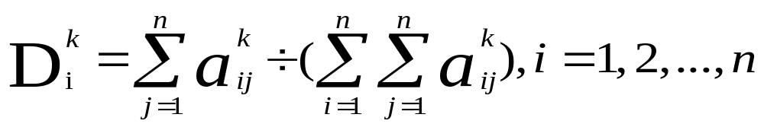
Step 2:构造其他指标的两两比较矩阵。略
Step 3：计算“企业信用”的模糊权重Dvi
Enterprise credit | Fuzzy weight Dvi
B1 | (0.25,0.45,0.84)
B2 | (0.17,0.29,0.54)
B3 | (0.14,0.26,0.40)

Slide 33
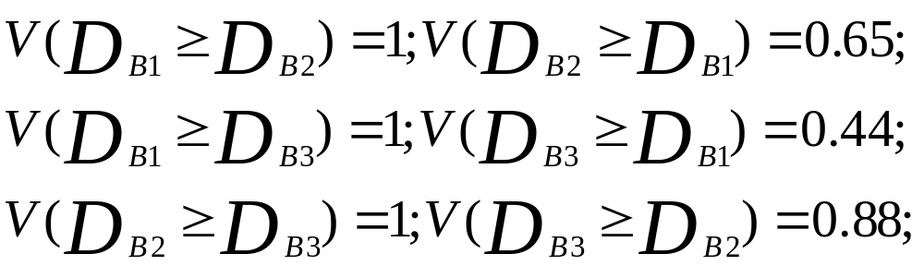
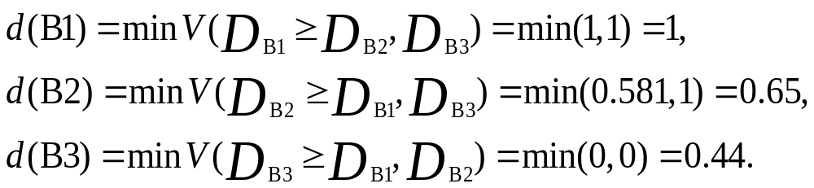
Step 4:将所有模糊数去模糊化。

Slide 34
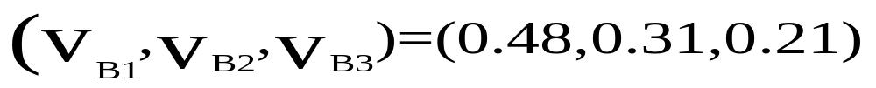

归一化后，得到个指标的最终权重
Step5：计算总的供应商权重TV_{Bn.}
B1在指标A10（企业信用）下的权重是：
得到下表：

Slide 35
 | B1（WSN） | B2（RFID） | B3（GPS）
A1 | 0.0551 | 0.0663 | 0.0203
A2 | 0.0407 | 0.0653 | 0.0357
A3 | 0.0079 | 0.0062 | 0.0111
A4 | 0.0694 | 0.0725 | 0.0757
A5 | 0.023 | 0.0562 | 0.0261
A6 | 0.0099 | 0.0083 | 0.0051
A7 | 0.0387 | 0.0568 | 0.0853
A8 | 0.0035 | 0.0015 | 0.0019
A9 | 0.0298 | 0.0176 | 0.0635
A10 | 0.0091 | 0.0059 | 0.0040
A11 | 0.0001 | 0.0009 | 0.0006
A12 | 0.0033 | 0.0229 | 0
TVBn | 0.2905 | 0.3802 | 0.3293

Slide 36
综上判断：B2的权重最高，选择B2供应商。

Slide 37
Thank You !

Slide 38
M (x)
1
D
0
l₁
m₁
d
m₂
u₂
x
u₁
l₂

